Slide 1


Ciencia y Evolución: Cuatro Perspectivas Cristianas
Dr. John Oakes
Presidente, Apologetics Research Society
Curso: “ECB-AP02 Introducción a la Apologética Cristiana”

Slide 2
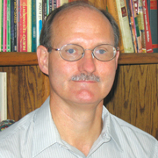
Dr. John Oakes (PhD)
Nació en Connecticut.
Lic. en Química y Matemáticas. Univ. De Connecticut. 1977.
Bautismo: Dic 13 1978. Boulder, Colorado.
Doctorado en Química Física, Univ. de Colorado.
Años de profesor a nivel universitario.
Numerosos artículos científicos.

Slide 3
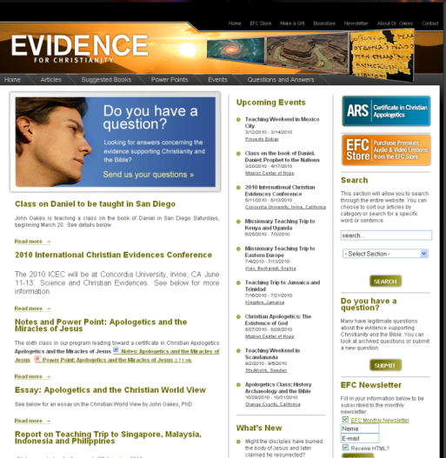

Dr. John Oakes (PhD)
Ministro para iglesia de San Diego: 86-88.
Autor de 4 libros y 6 audio-CD’s.
Presidente Apologetics Research Society (ARS)
Maestro para ECB desde el 2002.
Tema basado en la Conferencia Internacional de Evidencias Cristianas 2010. Junio 11-13. Irvine, CA.
www.evidenceforchristianity.org

Slide 4
2010 ICEC
Universidad Concordia, Irvine CA
Junio11-13
International Christian Evidences Conference
Conferencista Principal:
John Clayton
www.evidenceforchristianity.org
joakes01@san.rr.com

Slide 5

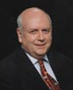

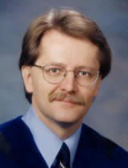
Foro Público:
Cuatro Perspectivas Cristianas de la Evolución
Junio 12 7:00
$12/$10 USD Estudiantes
10 Goodyear, Irvine CA
Kevin Anderson
John Clayton
Creacionismo de la Tierra Joven
Denis Lamoreax
John Oakes
Diseño Inteligente
Creacionismo Progresivo
Creacionismo Evolucionista

Slide 6
Nuestro Programa
Ciencia y Religión: Los Límites de la Ciencia
La Historia de la Ciencia y el Cristianismo
La Edad del Universo y la Edad de la Tierra
Génesis 1 y la Creación
Evolución: La Evidencia
Cuatro Perspectivas Cristianas de la Evolución

Slide 7
Ciencia
El uso de experimentos para probar teorías acerca de las leyes de la naturaleza.
La Ciencia es acerca de cosas que pueden ser medidas.

Slide 8
Ciencia
Conocimiento científico es cuantitativo
Conocimiento científico cambia y mejora con el tiempo
Conocimiento científico no es ni verdadero ni falso, pero más bien consistente con las observaciones y consistente con el conocimiento previo.

Slide 9
Religión
Religión es una creencia en algo
La creencia no es necesariamente respaldada por evidencia física o material
El conocimiento religioso se obtiene a través de escritos sagrados, autoridad, revelaciones
Creyentes religiosos tienen fe o confian en tal conocimiento

Slide 10
Religión
El conocimiento religioso es cualitativo, no cuantitativo
El conocimiento religioso no se obtiene a través de mediciones
En la religión el conocimiento se toma como verdad o falsedad
El conocimiento religioso no es progresivo ni tentativo.

Slide 11
Preguntas que la Ciencia Puede Resolver
¿Cuándo?
¿Qué?
¿Dónde?
¿Cuántos?
¿Por qué medios?

Slide 12
Preguntas que la Ciencia No Puede Resolver:
(La Religión Sí las Resuelve)
  ¿Por qué estoy aquí?
  ¿Es eso lo correcto a hacer?
  ¿Qué tan valioso soy?
  ¿Dios existe? ¿Dios actúa (Teísmo)?
  ¿Me responderá eso Dios si oro?
  ¿Ocurren eventos sobrenaturales (milagros)?
  ¡En otras palabras, la Religión contesta las preguntas que a la gente le preocupan!

Slide 13
Una afirmación que un científico no debería hacer (si está bien entrenado y no te está manipulando):
La Evolución es verdadera.
El Big Bang ocurrió.
Mejores afirmaciones:
La Teoría de la Evolución es hasta ahora el mejor modelo que tenemos para explicar tanto la evidencia fósil y la evidencia genético con respecto al origen de todas las especies.
El model del Big Bang está de acuerdo con todos los hechos conocidos acerca del origen y la historia del universo.
La ciencia busca consistencia, no “verdad”. Lo que es la explicación más simple y consistente de la observación.

Slide 14
Conclusiones sobre Ciencia y Religión
Religión y ciencia hacen diferentes tipos de preguntas y definen las palabras de forma diferente.
La religión y la ciencia son dos puntos de vista del mundo muy diferentes pero a veces tratan áreas de información idénticas.
Si el cristianismo es verdadero, entonces la Biblia no debería contradecir lo que conocemos de la ciencia.

Slide 15
Preguntas sin Contestar que Parecen Referirse a la Ciencia
Conciencia (¿qué es conciencia y por qué estamos conscientes?)
Origen de la vida
Origen del universo. Por qué existe algo (como lo opuesto a nada).
¿El origen de las especies?

Slide 16
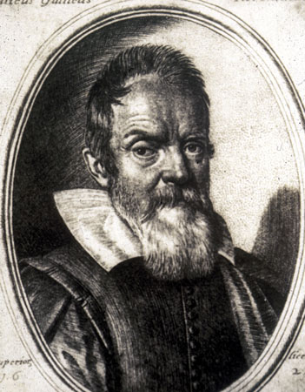
Galileo Galilei (1564-1642)
“La Biblia fué escrita para decirnos cómo llegar al cielo, no cómo los cielos andan”
“En discusiones de problemas físicos deberíamos comenzar no desde la autoridad de los pasajes de la Escritura, sino desde las experiencias de los sentidos y las demostraciones necesarias”

Slide 17
Galileo en Cuanto a la Revelación
“Porque la Santa Biblia y el fenómeno de la naturaleza proceden ambas de la Palabra divina, la primera como dictado del Espíritu Santo y la segunda como la ejecutora observante de los mandatos de Dios”
¿Existe algo como Revelación Natural / Revelación General? (Como lo opuesto a la revelación especial). En otras palabras, ¿podemos recopilar conocimiento genuino de Dios mirando su creación?

Slide 18
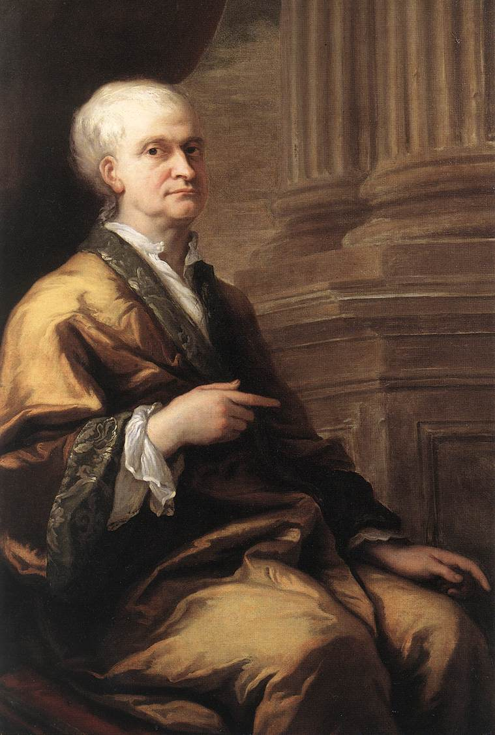
Sir Isaac Newton (1642-1727)
“El Universo Mecánico”
Introdujo la idea del Deísmo (un Dios no involucrado)

Slide 19
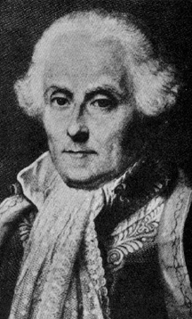
LaPlace (1749-1827)
Acerca de Dios:
“No necesito de esa hipótesis”

Slide 20
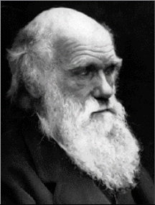
“Es mera tontería pensar en este punto del origen de la vida. Uno podría pensar también en el origen de la materia”
Charles Darwin
¿Sería el origen de las especies algo deístico – gobernado por procesos naturales?

Slide 21
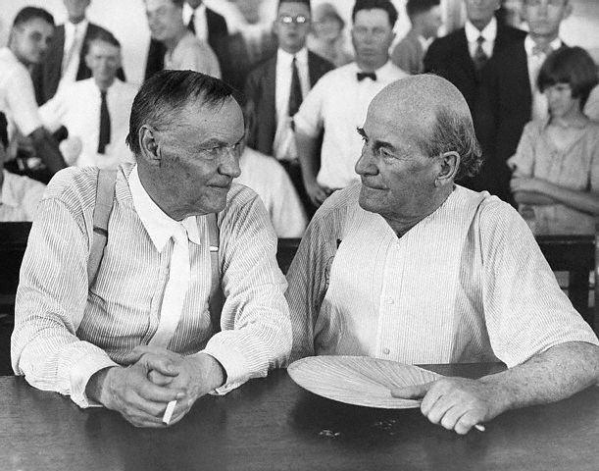
La Reacción Conservadora Cristiana
“El Juicio al Mono” de Scopes, 1925
Clarence Darrow y William Jennings Bryan

Slide 22
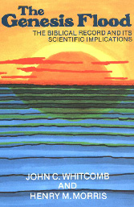
1940’s y después:
Movimiento del Creacionismo de la Tierra Joven
¡Muy Mala Ciencia!

Slide 23

¿Pueden la Ciencia y la Religión Coexistir Pacíficamente?
El Lenguaje de Dios
Director del Proyecto Genoma
Director de la Fundación Nacional de la Ciencia

Slide 24
Las Razones por las que Collins Cree en Dios
1. Hay algo en lugar de nada.
2. La efectividad irrazonable de las matemáticas.
3. El Big Bang.
4. La naturaleza no soluciona el problema de “¿por qué?”
5. Sintonización fina del universo. La “Paradoja de Goldilocks”.
6. La existencia de la ley moral.
7. Dejame añadir algo: la obvia inspiración divina de la Biblia.

Slide 25
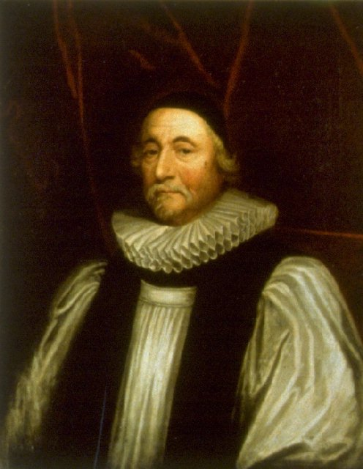
La Edad del Universo y la Edad de la Tierra
Obispo Ussher, 1640: El universo fué creado en domingo, Octubre 23, 4004 AC

Slide 26
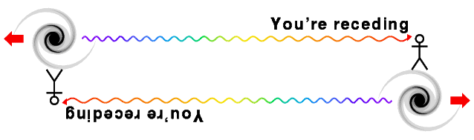
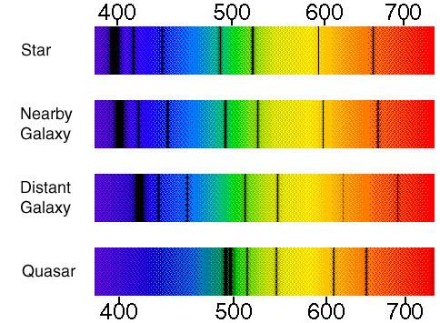
Velocímetro Cósmico
Cuando una galaxia se está alejando, las ondas de luz que viajan a nosotros cambian a rojo.
El Hubble midió el espectro
de estas galaxias y encontró que
las líneas espectrales cambiaron
a rojo.
Mientras más rápido el alejamiento,
más rojas se ponían.

Slide 27
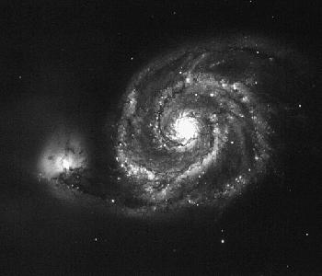
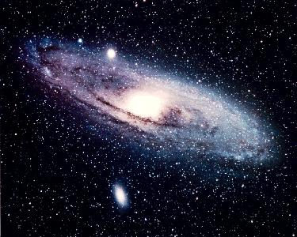
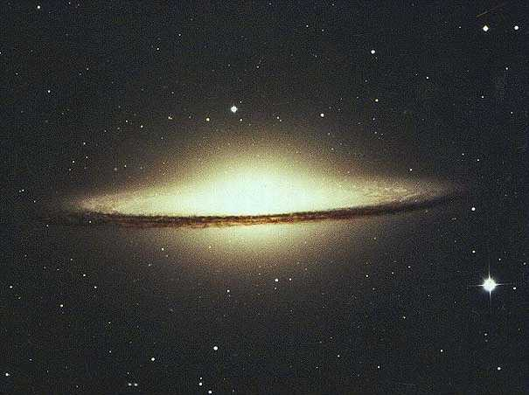
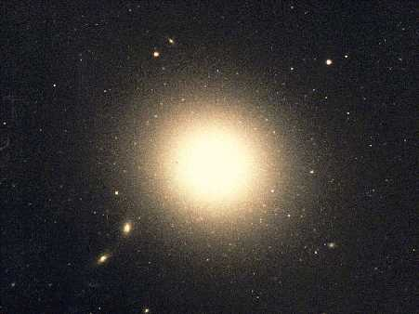
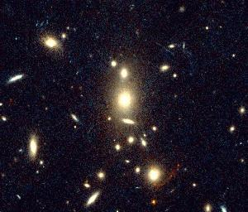
Galaxias:
Islas de Estrellas Formando el Universo

Slide 28
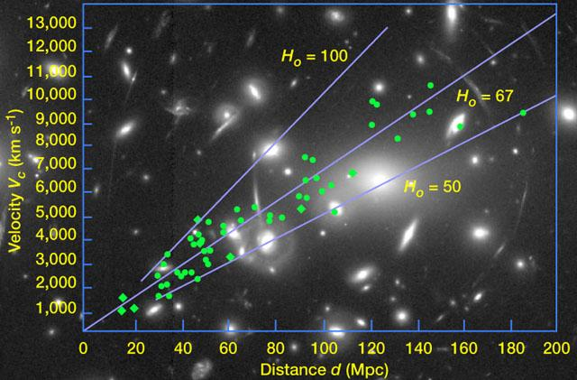
Gráfica Constante del Hubble:
Distancia vs. Velocidad de Regresión

Slide 29
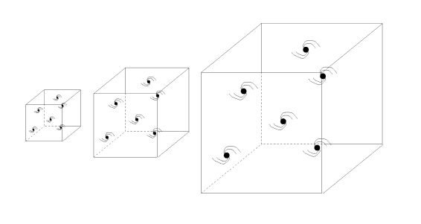
Expansión del Universo
… rastreando hacia atrás, el universo debió tener un inicio

Slide 30
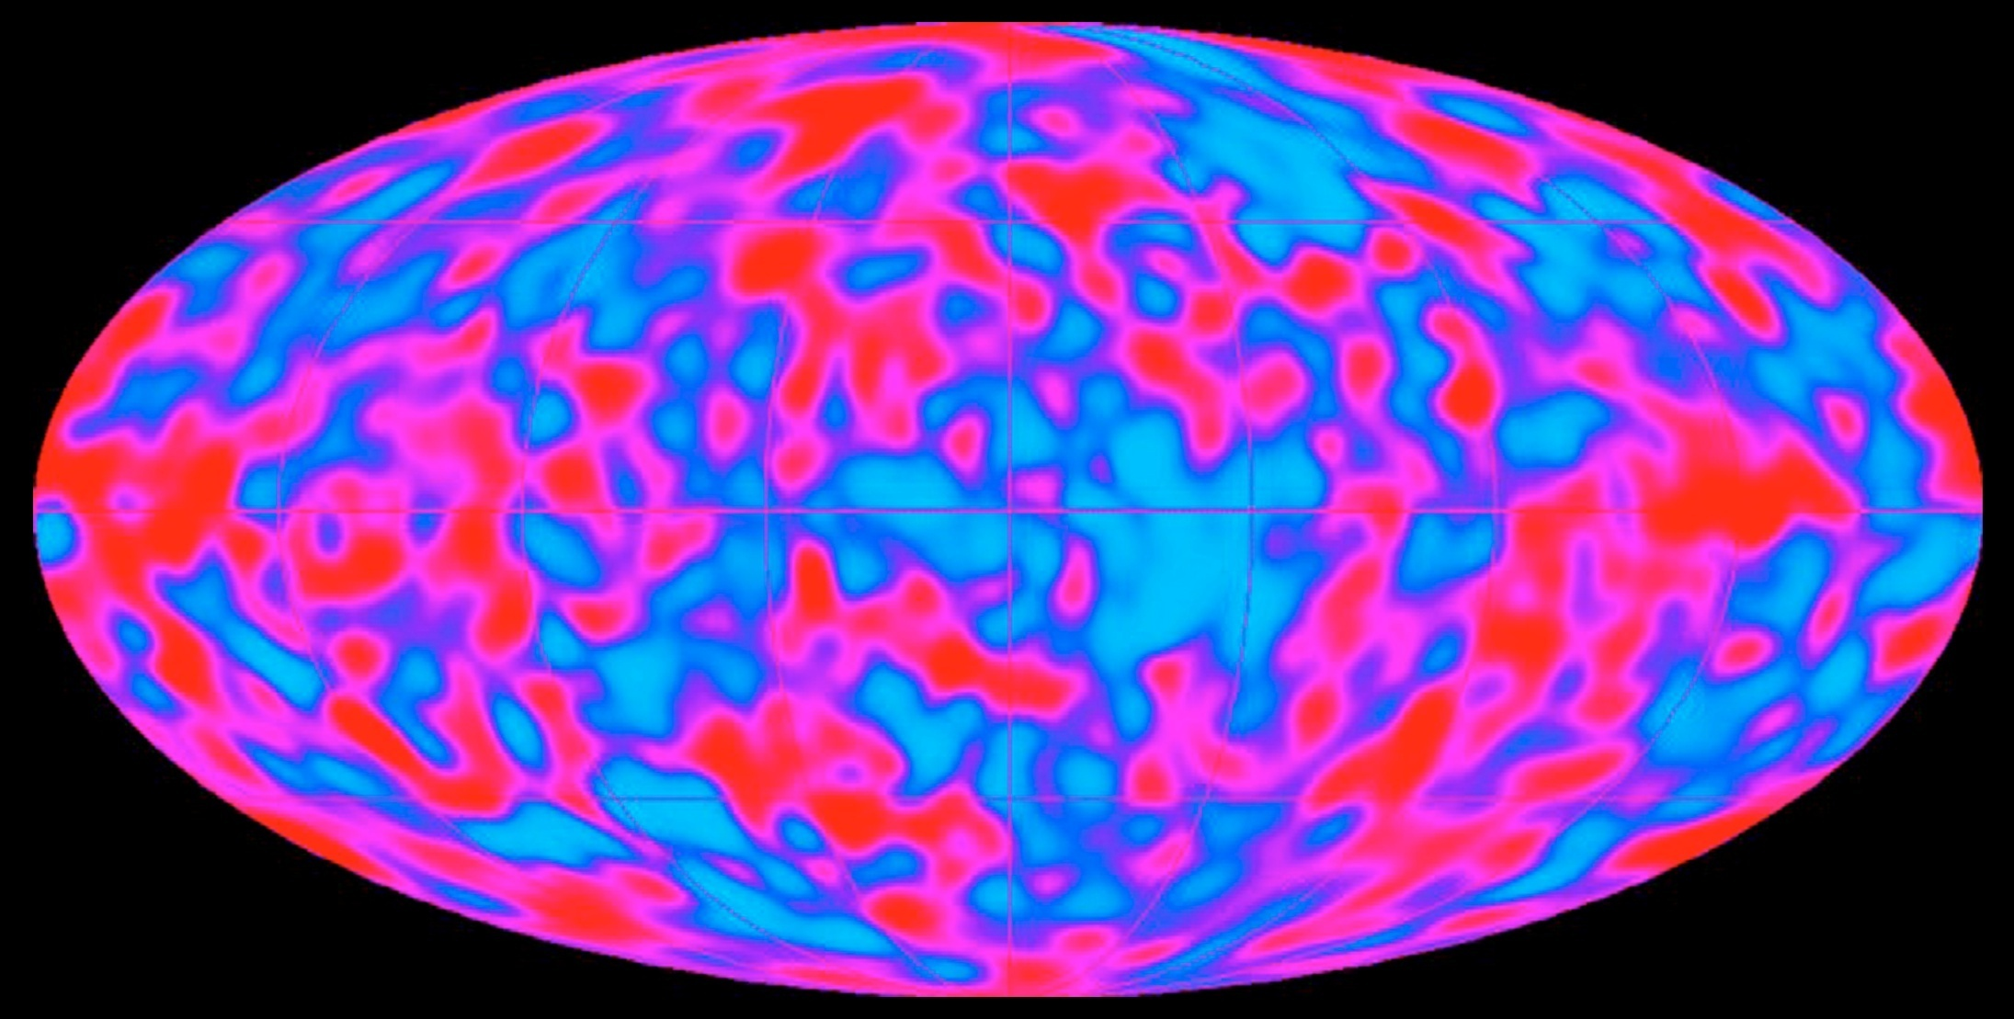
Imagen de Radiación Cósmica de Fondo de Microondas
Del Satélite COBE (Explorador de Fondo Cósmico).
Rojo = Ligeramente Tibio
“La Pistola Humeante” del Big Bang

Slide 31
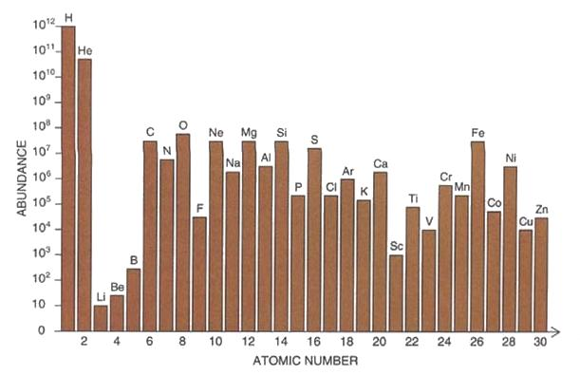
Pruebas de la Teoría del Big Bang
Expansión del universo
Fondo cósmico de microondas
Abundancias relativas de
hidrógeno, deuterio, helio
y litio.

Slide 32
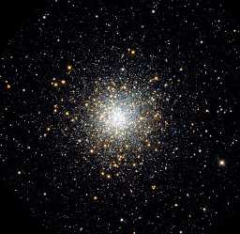
Obteniendo la Edad del Universo
Extrapolar la tasa de expansión actual (constante de Hubble) de regreso al Big Bang.
  13.5 billones de años
Buscar la estrella más vieja (en racimos globulares)
  13.0 billones de años de edad
Mejor estimación actual es
13.4 ± 0.4 billones de años
M10 Globular Cluster

Slide 33
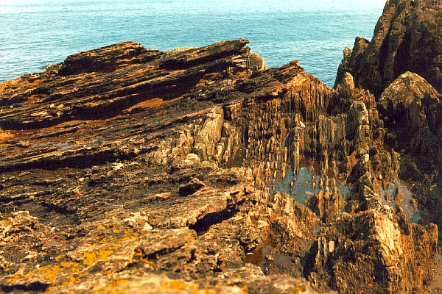
¿Qué tan Vieja es la Tierra?
James Hutton, 1787 Uniformitarianismo. “Sin vestigio de un inicio, sin concepto de un final.”

Slide 34
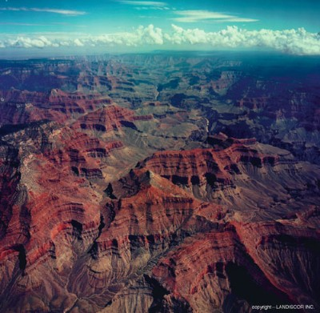

Slide 35
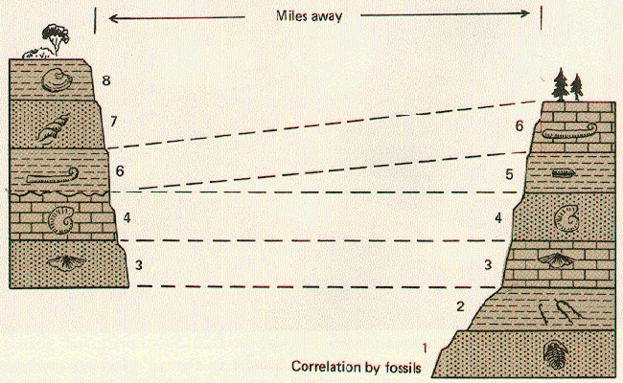
Fósiles índices dan la edad relativa de la roca

Slide 36
Técnicas de Fechado Radiométrico
Mamá / hija Par de isótopos | Media-vida
U238 → Pb206 | 4.5 billones de años
U235 → Pb207 | 704 millones de años
K40 → Ar40 | 1.25 billones de años
Th232 → Pb208 | 14.8 billones de años

Slide 37
Génesis Capítulo Uno: La Creación
Teoría de la Tierra Joven
  La Tierra es joven y la ciencia apoya esta conclusión.
  La Tierra es joven porque Dios la creó “en una apariencia de edad”.
Teoría del Día / Edad.
Teoría del Vacío
  Un gran “vacío” de tiempo entre Gn 1.1 y 1.2
Teoría Literal.
Todo es solo un mito
Cada punto de vista tiene sus problemas

Slide 38
Un Resumen Rápido de Génesis 1:
a. Dios pre-existía al universo
b. Dios creó al universo: “Que haya luz”
c. Dios creó la Tierra
d. Dios creó la vida
e. Al final, Dios creó la humanidad.

Slide 39
Un Resumen Más Detallado de Génesis Uno
Desde el Punto de Vista de un Observador en la Tierra
a. La tierra creada y girando: día y noche. Día 1.
b. El agua cubre la tierra. Formas de atmósfera muy delgadas. Día 2
c. La Tierra se enfía, tierra firme aparece fuera del agua. Día 3.
d. La vida aparece en la tierra. Day 3
e. (La vida fotosintética cambia dramáticamente la química de la atmósfera de rebajada a oxidante)
f. Finalmente, los objetos celestiales aparecen en el cielo. Día 4.
g. Formas de vida más avanzadas, primero en el agua, luego en la tierra. Día 5.
h. Formas de vida aún más avanzadas. Al final de todos, los seres humanos. Día 6.
¿Dónde está el error científico en esto?

Slide 40
¿Es Génesis 1.1 un Mito?
¡Sí! Es un mito verdadero.
  Un mito es una historia simplificada, dada para explicar los dioses (o Dios) a la gente común.

Slide 41
¿Es el Día Metafórico una Interpretación Razonable?
Teólogos Pre-Científicos que Dijeron que Sí.
Philo de Alejandría. Siglo I.
Orígenes. Inicios del S. III.
Agustín. Inicios S. V.
Tomás de Aquino. Inicios del S. XIII.

Slide 42
Evolución y la Biblia
¿Qué dice la Biblia?
¿Qué dice la evidencia física?
  Evidencia fósil
  Evidencia genética/DNA
  ¿Existe la “Complejidad Irreducible”?
  ¿Evolución Humana?

Slide 43
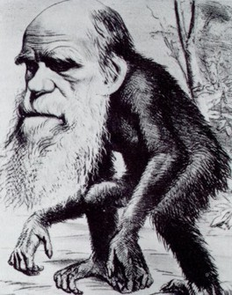

Slide 44
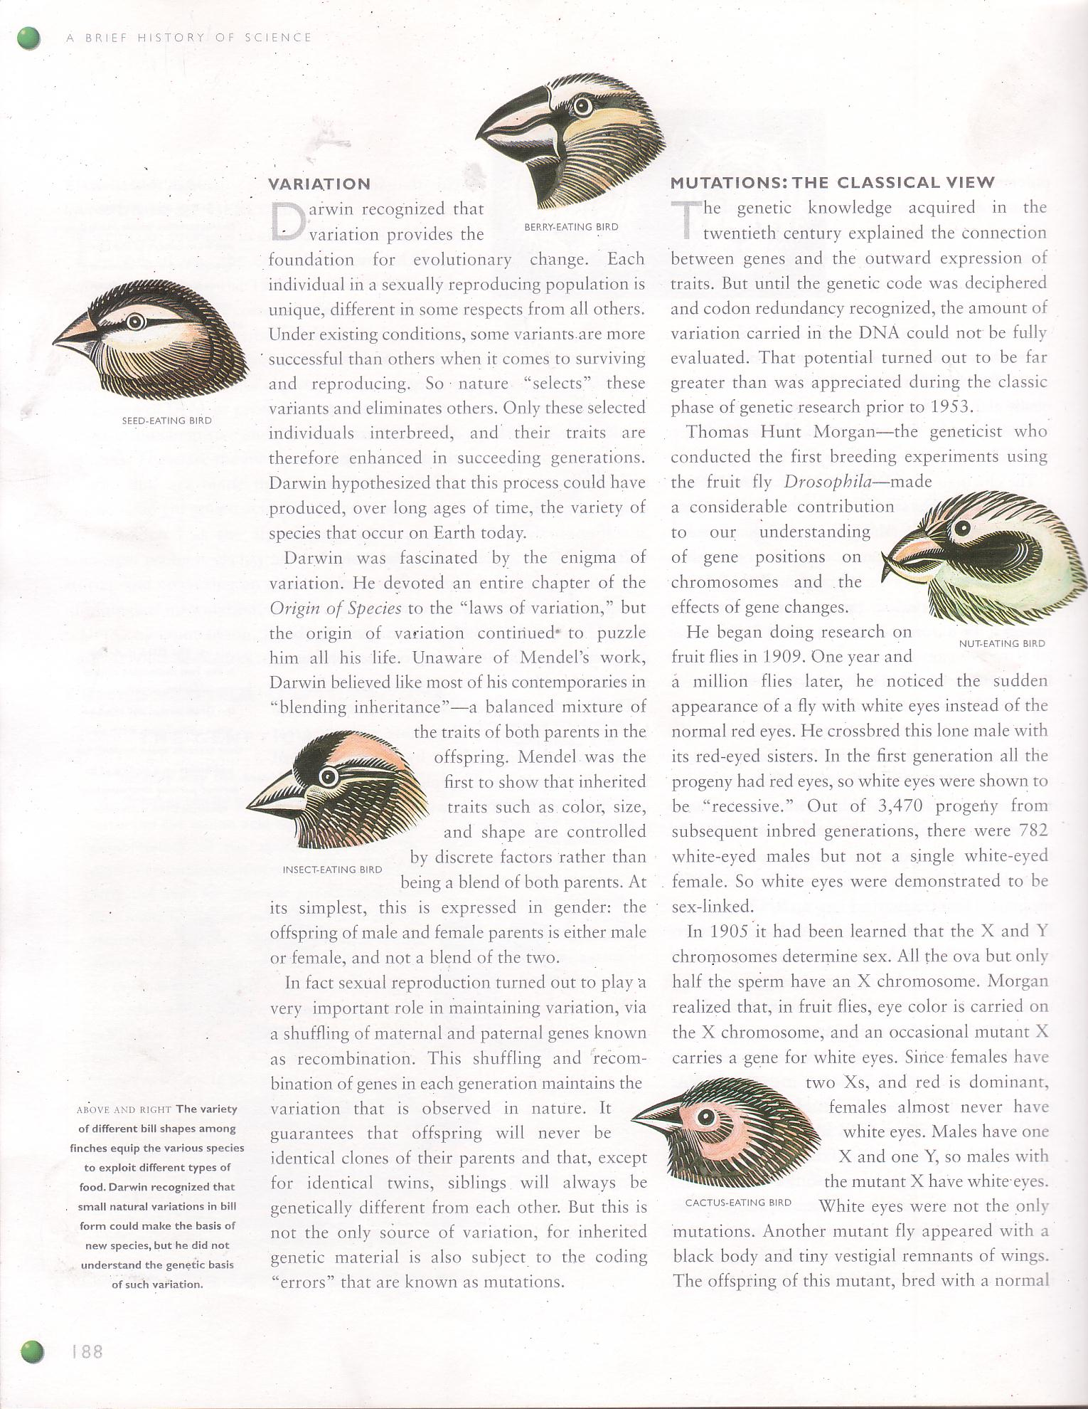
Pinzones descubiertos y dibujados por Charles Darwin
¿Evidencia de evolución?

Slide 45
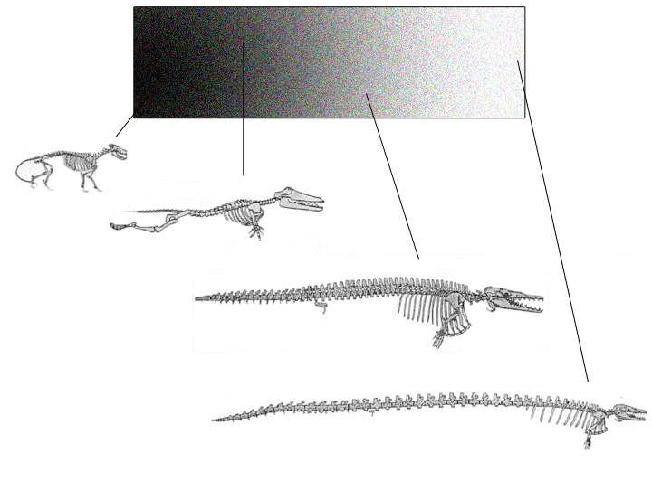
¿Evolución de las Ballenas con el Tiempo?

Slide 46
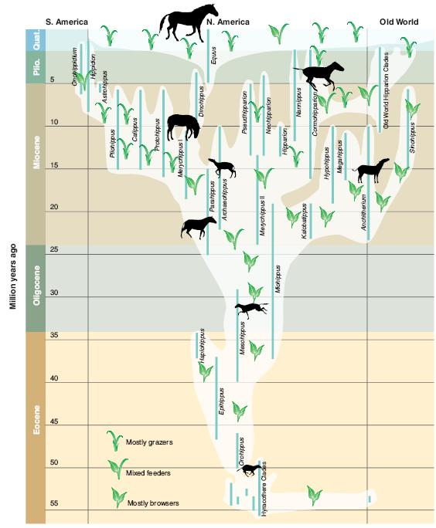
¿Evolución de los caballos?

Slide 47
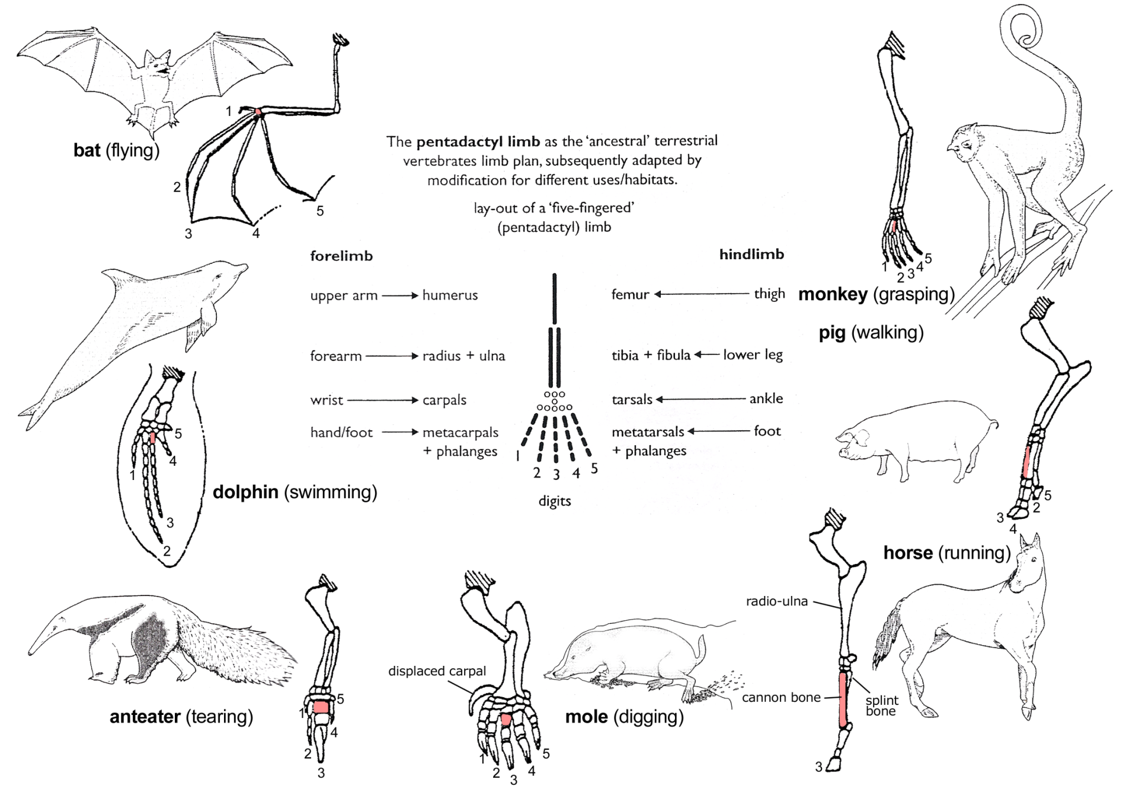
Evidencia Morfológica de Descendencia Común

Slide 48
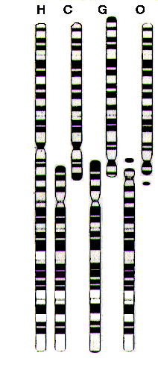
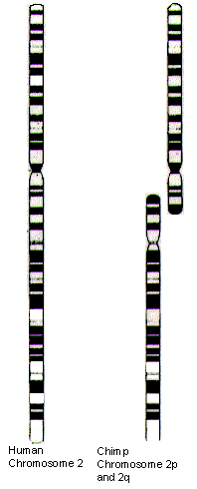
Cromosoma humano # 2 y cromosoma del Gran Simio # 2 a, 2b: evidencia de descendencia común

Slide 49
Más Evidencia Genética de Descendencia Común
Pseudogenes
  Pseudogen de Vitamina C en los grandes simios y los humanos
Retroposones, SINEs (elementos cortos esparcidos), etc.
Inserciones virales
Resultado final, evidencia genética, al menos en la imagen completa, apoya fuertemente la descendencia común.

Slide 50
TABLA 1 | Secuencia de Gen que se codifica en proteína | Segmento aleatorio de DNA entre los genes
Chimpancé | 100% | 98%
Perro | 99% | 52%
Ratón | 99% | 40%
Pollo | 75% | 4%
Mosca de la fruta | 60% | ~0%
Lombriz intestinal | 35% | ~0%
Tasas típicas de punto de mutación aleatoria están entre 1x10-5 – 1x10-7 mutaciones/generación.
5 millones de años = 250,000 generaciones.
¿Las mutaciones aleatorias son suficientes para explicar el cambio sin la intervención de una mano que guiara?

Slide 51
Pero ………..
La Explosión Cámbrica
¿“Equilibrio Interrumpido”?
Evolución teísta

Slide 52
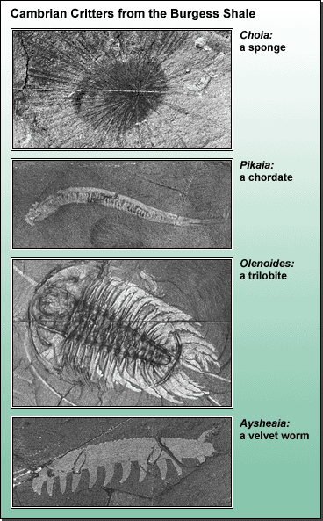
Fósiles de creaturas que aparecieron en la “Explosión Cámbrica”

Slide 53
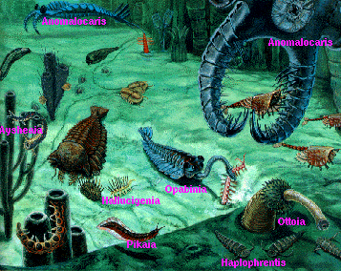

La Vida en la Era Cámbrica

Slide 54
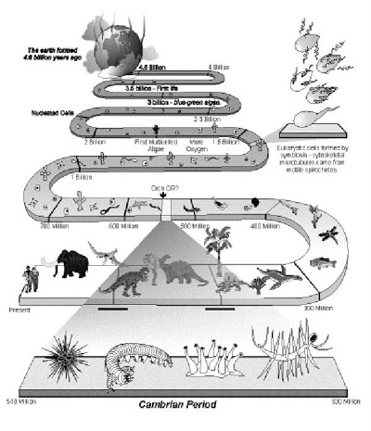

Slide 55
Algunas Conclusiones Tentativas
Ha sucedido una evolución. Se ha observado una Micro-Evolución.
La evidencia fósil apoya fuertemente la idea del cambio a través del tiempo, pero ese cambio a menudo sucede en explosiones imprevistas y repentinas. La Explosión Cámbrica levanta preguntas reales.
La evidencia genética apoya más bien fuertemente la idea de una descendencia común.
Nos guste o no, esto es verdad para los humanos también.
Argumentos estadísticos y de otros tipos apoyan la evolución como algo teístico, más que deístico, pero no es un argumento científico.
Dios inventó la evolución; démosle a Él el crédito por esa gran idea.

Slide 56
Cuatro Perspectivas Cristianas de la Evolución
Creacionismo de la Tierra Joven
Diseño Inteligente
Evolución teísta
Creacionismo Evolucionista

Slide 57
Creacionismo Científico de la Tierra Joven
Una hipótesis científica de que la tierra es joven, y para todos los propósitos prácticos, la evolución no ha sucedido
Esta perspectiva rechaza la cosmología, geología y la evolución. De hecho, rechaza la ciencia completamente.
Se requiere rechazar la ciencia y la revelación general (Galileo y el geocentrismo).
Esto no es científico. Es anti-científico. ¿Por qué? Literalmente no hay evidencia de que la tierra es joven.

Slide 58
Creacionismo Teológico de la Tierra Joven
Una hipótesis teológica que afirma que Dios creó la tierra “con una apariencia de edad”.
Rechaza la cosmología, geología y evolución, pero no la ciencia en general porque el rechazo es teológico, no científico.
No es anti-científica.
¿Qué tan viejo fué el vino que Jesús creó?
¿Rechaza la revelación general?
Como perspectiva teológica, es posible, pero problemática. ¿Nos está poniendo trampas Dios?

Slide 59
Diseño Inteligente (ID) / Creacionismo Progresivo
Acepta la Cosmología
Acepta la Geología.
¿Rechaza la Evolución? Rechaza la macroevolución. Rechaza la descendencia común. Escéptica de la evolución. Argumenta “complejidad irreducible”.
Utiliza arguementos de “Dios de los vacíos”
  Nota: los argumentos del “Dios de los vacíos” NO son científicos (¡aún si fueran verdaderos!).
Tiende a confundir asuntos teológicos con científicos.
¿Tiene influencia de la predestinación/Calvinismo?
Yo estoy de acuerdo con la teoría de ID, pero estoy dudoso acerca de la ciencia de la ID. Hay un sentido que no es científico.

Slide 60
Evolución Teísta
Acepta cosmología, geología y evolución como hipótesis científicas.
Acepta la descendencia común como una buena hipótesis científica (nota, científica).
Reconoce el libre albedrío y la soberanía de Dios en la historia, en los individuos y en la naturalez.
Dios trabaja a través de la evolución, pero dirige el camino, ya sea sutilmente dirigiéndolo o por intervenciones dramáticas.
Aunque algunas evidencias científicas y aún argumentos estádísticos apoyan esta conclusión, es puramente una hipótesis teológica.

Slide 61
Evolución Teísta (cont.)
La relación de Dios con la historia es teísta, pero con libre albedrío.
La relación de Dios con nosotros es teísta, pero con libre albedrío.
La relación de Dios con la naturaleza es teísta, pero con libre albedrío.
Dios nos da libre albedrío, escoger rechazar a Dios no es completamente irrazonable. Dios usa la naturaleza para apoyar nuestra fe, pero no para demandarla.
Aunque la evidencia apoya la evolución de los humanos, Adan y Eva fueron creaciones especiales.
Juan el Bautista: “de estas piedras Dios puede hacer hijos de Abraham”.
El pescado que Jesús creó tenía retroposones, pseudogenes e inserciones virales.

Slide 62
Creacionismo Evolucionista
Acepta cosmología, geología y evolución.
Acepta descendencia común como una hipótesis científica y teológica.
La evolución fué un proceso puramente natural, no dirigido.
Dios es el diseñador, que, en su sabiduría increíble y conocimiento del futuro, puso al universo y la evolución en marcha.
El “Dios de los no vacíos”.
Si Dios tuvo que intervenir en el proceso libre de la evolución, eso sería minimizar a Dios – un Dios que tiene que corregir sus errores.

Slide 63
Creacionismo Evolucionista
Adán y Eva no son personas reales. Son simbólicos. El alma humana y el espíritu evolucionaron, junto con nuestra inteligencia y otras habilidades.
Acepta la visión literal de Gen 1-3.
La Biblia tiene ciencia incorrecta porque Dios se “acomoda” a nuestro entendimiento primitivo.
Las relación de Dios con la historia es teísta, pero con libre albedrío.
La relación de Dios con nosotros es teísta, pero con libre albedrío.
La relación de Dios con la naturaleza es deísta. Dios no interviene.
Buena ciencia, pero teología cuestionable.

Slide 64
Resumen
No existe perspectiva sin problemas, ya sea lógicos, científicos, o teológicos.
Obviamente, yo prefiero la posición descrita como Evolución Teológica, pero tal vez esté equivocado.
Este no es un asunto de salvación. Debemos ser tolerantes de puntos de vista divergentes en doctrinas no importantes (Tito 3.9)
Todos estamos de acuerdo que fuimos “admirable y maravillosamente creados.” Que todas las obras de Dios son increíbles (Sal 139.14).

